Slide 1
ΚΡΙΤΙΚΗ ΣΚΕΨΗ ΚΑΙ ΔΗΜΙΟΥΡΓΙΚΟΤΗΤΑ ΣΤΟ ΣΧΟΛΕΙΟ
Λία Σταμπολτζή, Ε.ΔΙ.Π
lstamp@hua.gr

Slide 2
ΕισαγωγΗ
Tο σύγχρονο σχολείο καλείται να ανταποκριθεί στις νέες ανάγκες και προκλήσεις του 21^{ου} αιώνα.
Σήμερα κάνουμε λόγο για τα 4 C’s:
Critical thinking (κριτική σκέψη)
Creativity (δημιουργικότητα)
Communication (επικοινωνία)
Co-operation (συνεργασία)

Slide 3
Ορισμοι για την κριτικη σκεψη
«Η Κριτική Σκέψη είναι η εύστροφη και υπεύθυνη σκέψη που οδηγεί σε ορθές κρίσεις, γιατί στηρίζεται σε αντικειμενικά κριτήρια, αυτοδιορθώνεται και δείχνει ευαισθησία στις περιστάσεις» (Lipman,1991).
«Κριτική σκέψη είναι μια πειθαρχημένη νοητική διαδικασία ενεργούς και επιδέξιας αντίληψης, εφαρμογής, ανάλυσης, σύνθεσης και/ή αξιολόγησης πληροφοριών που αποκτούνται ή δημιουργούνται από παρατήρηση, εμπειρία, στοχασμό, συζήτηση ή επικοινωνία, η οποία καθοδηγεί τα πιστεύω και τη δράση» (Scriven & Paul, 1992).
“Ο κριτικά σκεπτόμενος είναι συνήθως διερευνητικός, καλά πληροφορημένος, εμπιστεύεται τη λογική, ανοικτόμυαλος, ευέλικτος, με καθαρό μυαλό, χωρίς προκαταλήψεις, σώφρων στις κρίσεις του, έτοιμος να αναθεωρήσει… και σταθερός στην αναζήτηση αποτελεσμάτων τα οποία να είναι τόσο ακριβή και σωστά όσο το επιτρέπουν οι περιστάσεις (Facione, 1990).

Slide 4
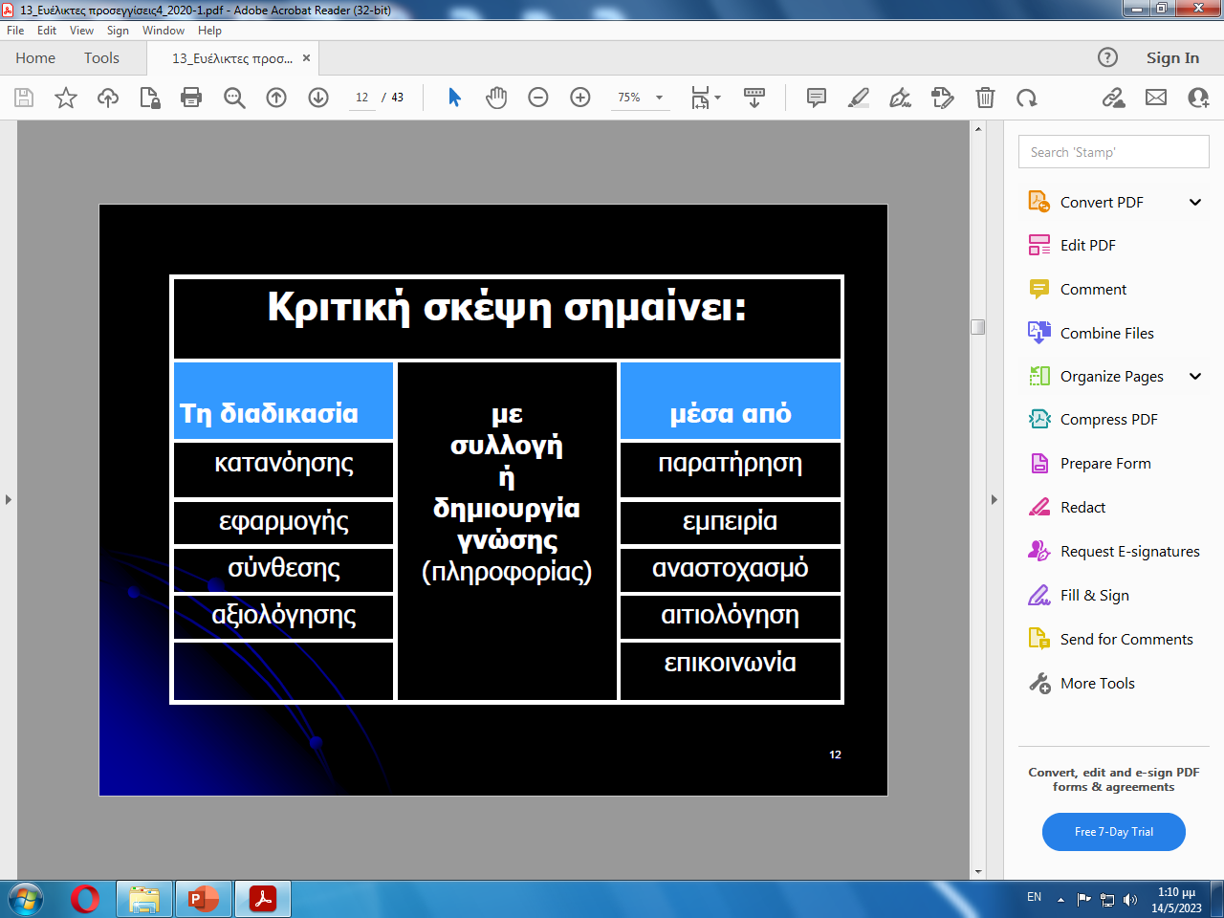

Slide 5
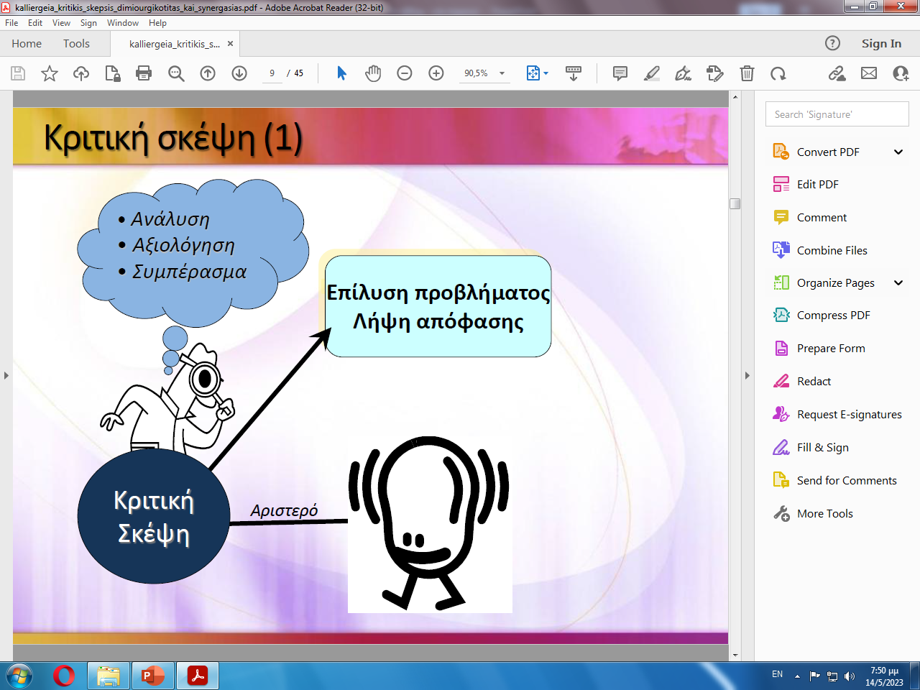
Κριτικη σκεψη (αναπαρασταση)

Slide 6
ΕΞΙ ΒΗΜΑΤΑ ΓΙΑ ΠΟΙΟΤΙΚΗ ΚΡΙΤΙΚΗ ΣΚΕΨΗ
1. Προσδιόρισε το πρόβλημα. — “Ποια είναι τα ουσιαστικά ερωτήματα που αντιμετωπίζουμε εδώ;”
2. Καθόρισε το πλαίσιο. — “Ποια είναι τα γεγονότα και οι συνθήκες που διαμορφώνουν το πρόβλημα;”
3. Αρίθμησε τις επιλογές. — “Ποιες είναι οι 3-4 πιο σωστές επιλογές;”
4. Ανάλυσε τις επιλογές. — “Ποια είναι η καλύτερη επιλογή;”
5. Απαρίθμησε με σαφήνεια τους λόγους. — “Ας είμαστε ξεκάθαροι: γιατί επιλέξαμε αυτή την επιλογή;”
6. Αυτοδιόρθωση. — “Ωραία, ας το ξαναδούμε από την αρχή. Τι έχουμε παραλείψει;”

Slide 7
Παραδειγμα κριτικησ σκεψης: τα 6 καπελα σκεψησ του DE BONO
Edward De Bono: Six Thinking Hats
Ένα εργαλείο για συζήτηση στην ομάδα και για ατομική κριτική σκέψη
Στόχοι:
Διατήρηση κριτικής στάσης χωρίς παρεμβάσεις συναισθημάτων ή εγωισμού
Αποφυγή των εύκολων και μέτριων αποφάσεων εξαιτίας της εμβάθυνσης στο θέμα
Αύξησης της δημιουργικότητας και της αποτελεσματικότητας
Επιλογή καινοτόμων λύσεων αντί της νόρμας
Μεγιστοποίηση και οργάνωση των προσωπικών σκέψεων και ιδεών

Slide 8
Τα 6 καπέλα της σκέψης είναι μιa τεχνική, όταν θέλουμε να προσδιορίσουμε τις επιπτώσεις κάποιας απόφασης, φωτίζοντάς την από πολλές οπτικές γωνίες. Τη χρησιμοποιούμε, επίσης, όταν θέλουμε να ενθαρρύνουμε περαιτέρω σκέψη και προβληματισμό σε ένα θέμα ή όταν θέλουμε να εξετάσουμε πώς μπορεί να εφαρμοστεί μια ιδέα.

Slide 9
Λευκό: Πληροφορίες που θα πρέπει να ειπωθούν και να αναζητηθούν
Κόκκινο: Συναισθήματα και διαίσθηση. Μπορούμε να μοιραστούμε τους φόβους, τις επιθυμίες, το πάθος ή τα αρνητικά συναισθήματα
Μαύρο: Κρίση-ο δικηγόρος του διαβόλου: Λόγοι
για τους οποίους μια ιδέα μπορεί να μην δουλέψει. Προσπαθούμε να βρούμε τα αδύνατα σημεία και γενικά τι μπορεί να πάει λάθος.
Πράσινο: Δημιουργικότητα, εναλλακτικές λύσεις και νέες ιδέες
Κίτρινο: Καθαρότητα ή αισιοδοξία: Είναι οι λόγοι για τους οποίους η ιδέα μας ή το προϊόν μας μπορεί να δουλέψει.
Μπλε: Διαδικασία: Είναι ο μηχανισμός που ελέγχει ότι η διαδικασία των Έξι καπέλων έχει γίνει σεβαστή και ελέγχει τον τρόπο οργάνωσης της αρχική μας ιδέας. Βρίσκω τη χρυσή τομή.

Slide 10
ΠΑΡΑΔεΙΓΜΑ (υλικο: Δανεζησ & Παλλασ, 2018)
Πρόβλημα: «Οι μαθητές μιλάνε στην Τάξη» Πώς προσεγγίζεται από κάθε καπέλο σκέψης;

Slide 11
Προσεγγιση του προβληματοσ (1)
Λευκό Καπέλο (Γεγονότα): Υπάρχει θόρυβος και οι υπόλοιποι μαθητές δεν μπορούν να παρακολουθήσουν ούτε να ακούσουν το καθηγητή. Οι περισσότεροι μαθητές δεν ξέρουν τι τους ζητήθηκε να κάνουν ή δεν ολοκλήρωσαν μια άσκηση.
Κόκκινο Καπέλο (Συναισθήματα): Ο δάσκαλος αισθάνεται θιγμένος, οι μαθητές
απογοητεύονται γιατί δεν μπορούν να παρακολουθήσουν και όσοι μιλάνε
απολαμβάνουν τις πλάκες και τον θόρυβο.
Μαύρο Καπέλο (Κριτική): Χάσιμο χρόνου. Η μάθηση μπαίνει σε δεύτερη μοίρα. Ο
καθηγητής ή οι μαθητές πιστεύει ότι δεν τον/τους σέβονται.

Slide 12
…Συνεχεια
Κίτρινο Καπέλο (Πλεονεκτήματα): Κάποιοι μαθητές το βρίσκουν διασκεδαστικό! Όλοι οι μαθητές μπορούν να εκφράσουν τις σκέψεις τους. Όλοι έχουν την ευκαιρία να μιλήσουν, όχι μόνο τα «έξυπνοι ή διαβασμένοι μαθητές». Δεν χρειάζεται να περιμένει την σειρά του για να εκφραστεί ή να ξεχάσει να πει αυτό που θέλει.
Πράσινο Καπέλο (Δημιουργικότητα): Ο δάσκαλος θα προσπαθήσει να κερδίσει την συμμετοχή όχι μόνο των «έξυπνων» αλλά και άλλων μαθητών.
Μπλε Καπέλο (Έλεγχος Διαδικασίας): Ο καθηγητής συνειδητοποιεί ότι πρέπει:
να παρακολουθεί και να ελέγχει πόση ώρα μιλάνε οι μαθητές μέσα στην τάξη
να κάνει όλα τα παιδιά να συμμετέχουν στο μάθημα.
να καταλάβει ότι κάποιοι μαθητές χρειάζονται περισσότερο χρόνο για να απαντήσουν και προσφέροντάς τους αυτόν το χρόνο να σκεφτούν, πετυχαίνει μεγαλύτερη συμμετοχή και καλύτερη εκμάθηση.
Οι μαθητές κατανοούν ότι το να μιλάνε χωρίς να είναι η σειρά τους δείχνει απουσία πειθαρχίας (Δανέζης & Πάλλας, χ.η).

Slide 13
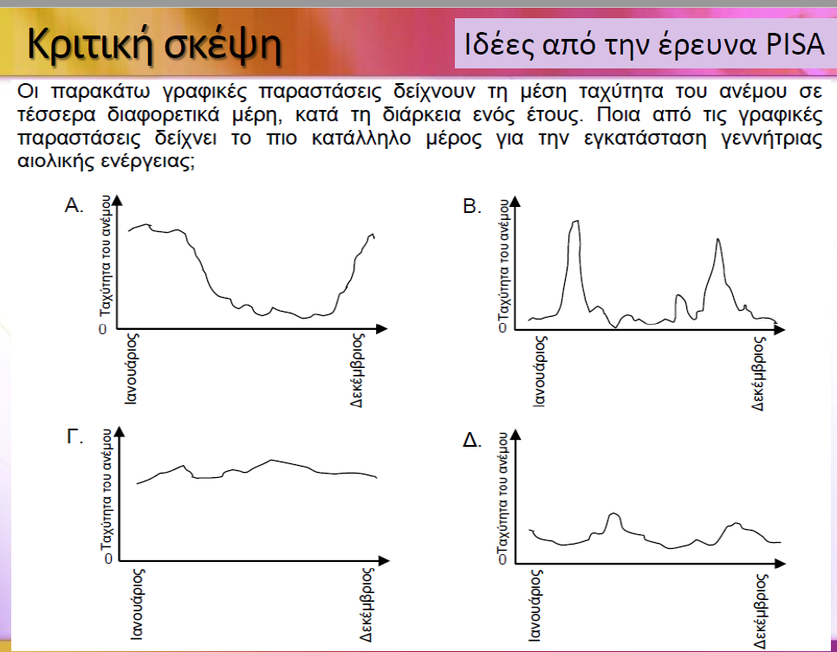

Slide 14
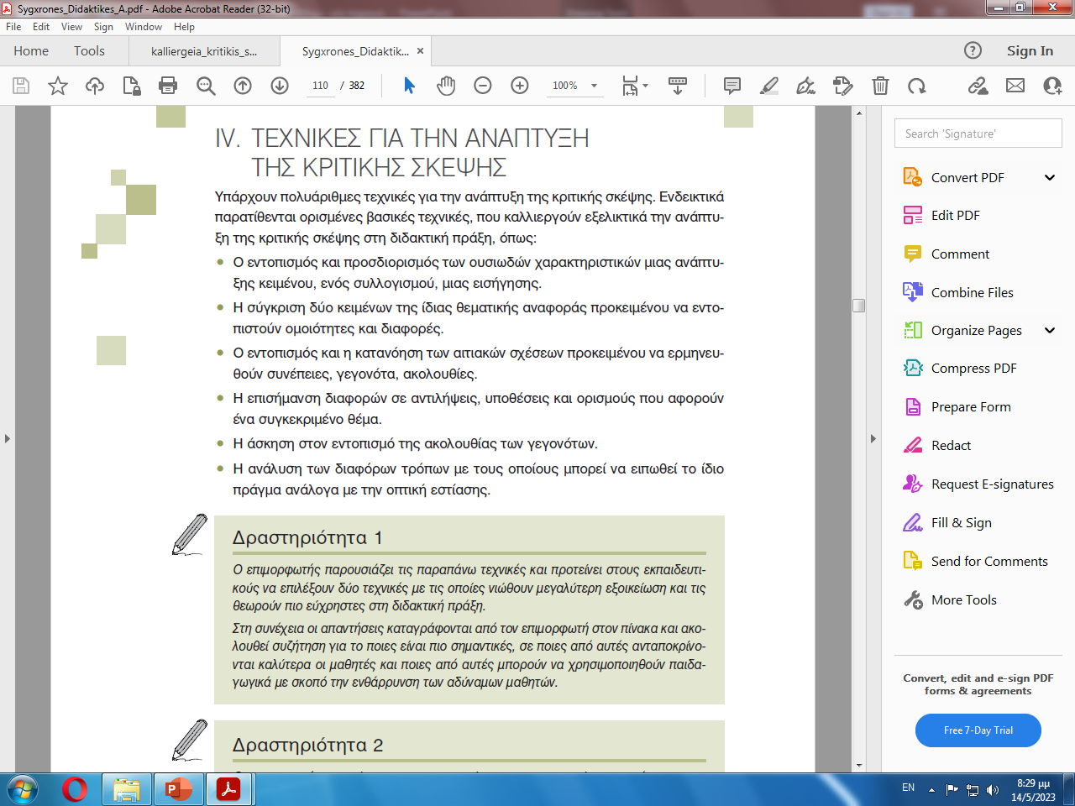
Κουλαϊδής (2007)

Slide 15
Μερικεσ ΚαλΕΣ πρακτικεσ για την καλλιεργια της κριτικησ σκεψησ
Εποικοδομητική Ασάφεια: Άφησε να αιωρείται τόση αμφιβολία-ασάφεια στην τάξη όση είναι απαραίτητη, παρά να παρέχεις πάντα όλη την πληροφόρηση που χρειάζεται.
Δώσε αντικρουόμενη πληροφόρηση για να σκεφτούν κριτικά
Παρουσίασε το περιεχόμενο σαν ένα «αστυνομικό μυθιστόρημα» που να απαιτεί ανίχνευση, διερεύνηση, λύση-συμπέρασμα.
Αξιοποίηση ερωτήσεων: Να απαντούν οι ίδιοι σε κατάλληλες ερωτήσεις αλλά και να διατυπώνουν μόνοι τους:
Τι εννοείς με _______________;
Πώς κατέληξες σε αυτό το συμπέρασμα;
Ποια δεδομένα σε οδηγούν σε αυτό το συμπέρασμα;
Πώς μπορώ να είμαι σίγουρος ότι αυτό που λες είναι αλήθεια;

Slide 16
Ορισμοι για τη Δημιουργικοτητα
Δημιουργικότητα σημαίνει να επινοεί κάποιος κάτι που δεν υπήρχε πριν και να αναζητεί νέες λύσεις και μορφές.
Συνδυάζει φαντασία, διορατικότητα, εφευρετικότητα, καινοτομία, ιδιοφυΐα, διαίσθηση, έμπνευση και διαφώτιση (Στυλιανίδης, 2012).
European Commission, Joint Research Centre (2010) Creativity in schools in Europe: Α survey of teachers
Ο κάθε ένας μπορεί να είναι δημιουργικός (88%)
Η δημιουργικότητα μπορεί να εφαρμοστεί σε κάθε τομέα της γνώσης και σε κάθε σχολικό αντικείμενο (96%)
Η δημιουργικότητα είναι μια θεμελιώδης δεξιότητα η οποία πρέπει να καλλιεργείται στο σχολείο (94%)

Slide 17
…συνεχεια
«Η δημιουργικότητα είναι συχνό φαινόμενο σε μικρά παιδιά, αλλά όχι τόσο συχνό σε μεγαλύτερα, καθώς αυτά έχουν ήδη καταπιέσει τις δημιουργικές τους δυνατότητες στα πλαίσια μιας κοινωνίας που ενθαρρύνει την πνευματική συμμόρφωση» (Robert Sternberg)
Οι σημαντικότερες εξελίξεις στον τομέα του πολιτισμού έχουν προέλθει μέσα από τη δημιουργική διαδικασία αλλά κατά ειρωνικό τρόπο οι πιο πολλοί άνθρωποι δεν διδάχτηκαν πώς να δημιουργούν» (Robert Fritz)

Slide 18
Τα 5 σταδια της δημιουργικοτητασ
Κουλαϊδής, 2007

Slide 19
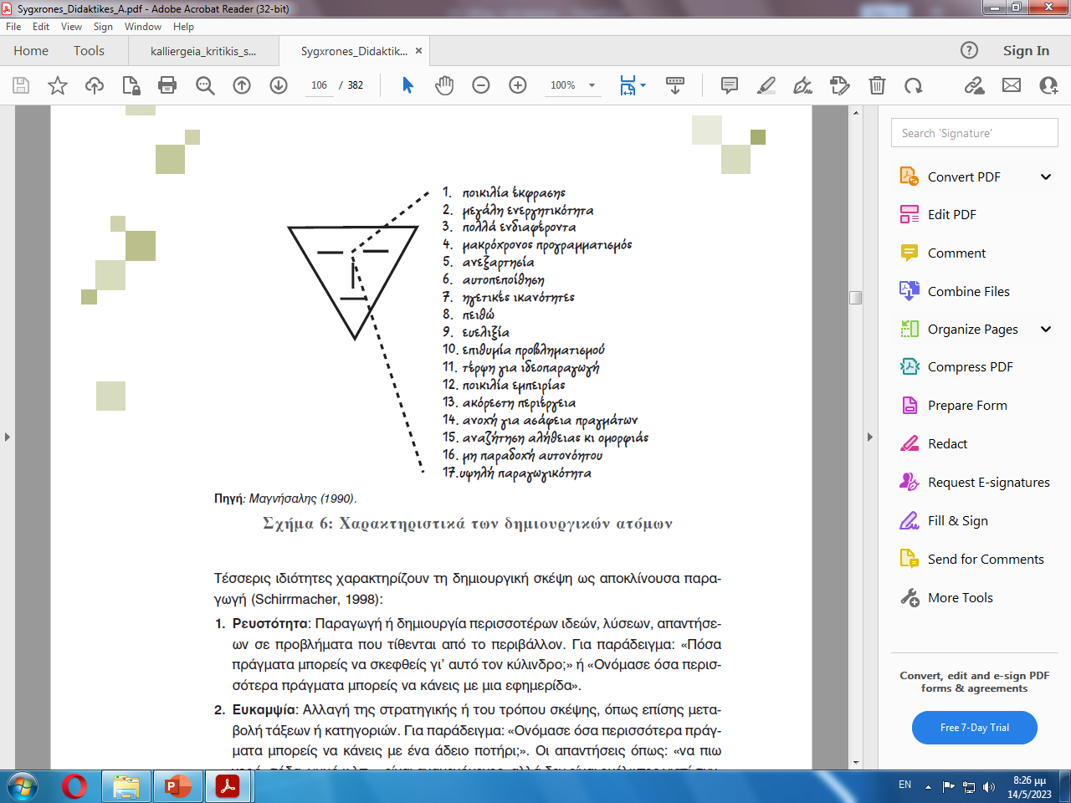
Χαρακτηριστικα των δημιουργικων ατομων

Slide 20
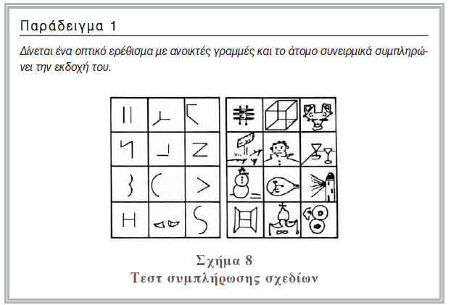
Τεχνικεσ για την αναπτυξη της δημιουργικησ σκεψησ
G. Guilford: Τεστ αποκλίνουσας σκέψης
Τα σκεπτόμενα καπέλα του de Bono

Slide 21
Τεχνικεσ για την αναπτυξη της δημιουργικησ σκεψησ (2)
Η τεχνική "Scamper" δημιουργήθηκε από τα αρχικά των λέξεων:
Substitute: Αντικατάσταση
Combine: Συνδυασμός
Adapt: Προσαρμογή / προσθήκη
Modify: Τροποποίηση
Put to other purposes: Επαναχρησιμοποίηση / Εναλλακτικές χρήσεις
Eliminate: Απαλοιφή / Απλοποίηση
Reverse: Αντιστροφή
Παραδείγματα ερωτήσεων "Scamper"
Αντικαταστάσεις
Ποιος άλλος αντί αυτού; Άλλα υλικά; Άλλη προσέγγιση; Άλλος τόπος; Άλλος χρόνος;
Συνδυασμοί
Συνδυασμός στοιχείων, μερών, ιδεών, σκοπών; Ποιο μίγμα; Ποιο κράμα; Ποια συλλογή;
Προσαρμογές
Με τι άλλο μοιάζει; Ποιες άλλες ιδέες φέρνει στο μυαλό μας; Τι παλαιότερο παράλληλο μας θυμίζει; Ποιον μπορώ να μιμηθώ; Ποιον μπορώ να αντιγράψω;
Τροποποιήσεις
Αλλαγή χρώματος, κίνησης, ήχου, οσμής, μορφής, σχήματος, Άλλη αρχή; Άλλο τέλος;

Slide 23
Δραστηριοτητα Δημιουργικησ σκεψησ
Να γράψεις όλες τις πιθανές χρήσεις που μπορείς να σκεφθείς για:
Ένα τούβλο
Μια εφημερίδα
Ένα κοινό μολύβι
Μια ζώνη παντελονιού
Μια συρμάτινη κρεμάστρα
Ένα κομμάτι σχοινί
Έναν συνδετήρα
Ένα μεταχειρισμένο ελαστικό

Slide 24
ΕΦΗΜΕΡΙΔΑ
Ως πρόχειρο χαρτί. Να τη βάζουμε στα πέτρινα καθίσματα για να μην κρυώνουμε. Τη βάζουμε στο παράθυρο αντί για τζάμι. Για να βρούμε την κατεύθυνση του ανέμου. Να απορροφάμε υγρά. Για φτάχνουμε σαΐτες, καραβάκια. Την κάνουμε λάβαρο. Να πιάνουμε πράγματα λερωμένα ή καυτά. Να φτιάχνουμε χωνί για να μιλάμε δυνατά. Να κρατάμε την πόρτα ανοιχτή. Εξασκούμε το μάτι. Ανάβουμε φωτιά, για προσάναμμα. Πρόχειρο τραπεζομάντιλο. Γεμίζουμε τα παπούτσια να κρατούν τη φόρμα τους. Καλύπτουμε τα τζάμια για να μη μας βλέπουν. Κλείνουμε ένα άνοιγμα. Για τηλεσκόπιο. Για γράφουμε κάτι. Να τη σχίζουμε……………..

Slide 25
Τα Κομικσ στη διδασκαλια
Δημοφιλές ανάγνωσμα για τους μαθητές
Ευκαιρίες για «ανοιχτές» αναγνώσεις (φαντασία)
Ερεθίσματα για δημιουργικές δραστηριότητες
Εργαλεία για ανάπτυξη επικοινωνιακού λόγου (αφίσα, προσκλήσεις, ανακοινώσεις κ.λπ.)

Slide 26
Τα κομικσ ως ιστοριες δρασησ
1. Κυριαρχία της εικόνας
2. Ο λόγος σε λειτουργική σχέση με την εικόνα
3. Σχέδια απλά, υπαινικτικά, αδρά, «προσωπικά»
4. Διάλογοι νευρώδεις, αιχμηροί, φανερώνουν δράση
5. «Ηχοποιήσεις»
6. Χιούμορ, δράση, απρόσμενη εξέλιξη
8. Διαβάζονται με χαμηλή προσπάθεια
10. Ερεθίσματα για δημιουργικές δραστηριότητες (γλωσσικού, εικαστικού, κινητικού-θεατρικού χαρακτήρα)
11. Παραγωγή επικοινωνιακού λόγου

Slide 27
Κριτικη και δημιουργικη σκεψη
Η κριτική σκέψη αναφέρεται σε ορθολογικές διαδικασίες που λαμβάνουν χώρα κατά τρόπο αντικειμενικό, πειθαρχημένο και συνεπή.
Η δημιουργική σκέψη δεν έχει τον ορθολογικό χαρακτήρα της κριτικής σκέψης και αναφέρεται κατά κύριο λόγο στην παραγωγή πρωτότυπων και καινοφανών ιδεών, η οποία γίνεται κατ’ εξοχήν με τη φαντασία και τη διαίσθηση. Δεν αναζητείται η μία, η πιο σωστή λύση ενός προβλήματος, αλλά πολλές και εναλλακτικές

Slide 28
Προβλημα
Επάνω σε ένα δέντρο υπήρχαν 13 πουλιά. Ένας κυνηγός, με μια τουφεκιά, σκότωσε τα 7.
• Αν το ζητούμενο είναι πόσα πουλιά έμειναν πάνω στο δέντρο, η απάντηση είναι μία συγκεκριμένη τιμή, οπότε ενεργοποιείται η η συγκλίνουσα σκέψη.
• Αν, όμως, υποθέσουμε ότι επάνω στο δέντρο έμεινε ένα πουλί και το ζητούμενο είναι «το γιατί», οι πιθανοί λόγοι είναι πολλοί και η απάντηση απαιτεί ενεργοποίηση της αποκλίνουσας σκέψης.

Slide 29
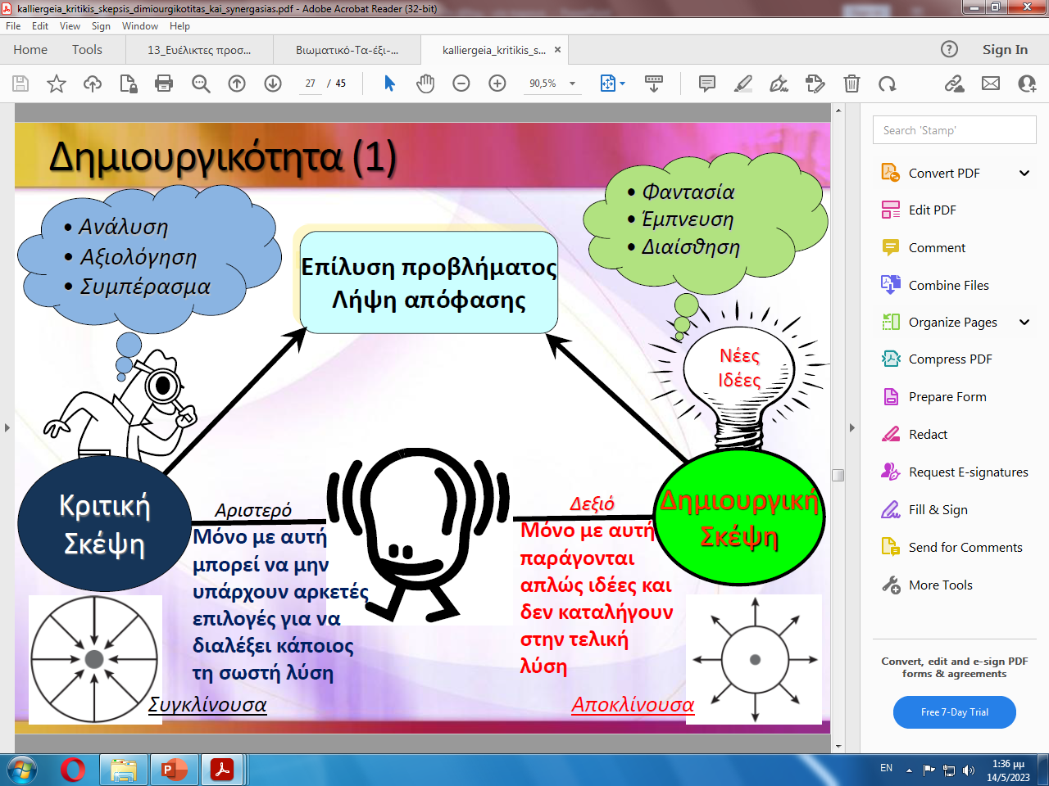
Κριτικη Σκεψη και δημιουργικοτητα
Στυλιανίδης, Μ. (2012).

Slide 30
SIR KEN ROBINSON - ΤΟ ΣΧΟΛΕΙΟ ΠΟΥ ΣΚΟΤΩΝΕΙ ΤΗ ΔΗΜΙΟΥΡΓΙΚΟΤΗΤΑ
https://www.youtube.com/watch?v=x4Wul4A-cHo

Slide 31
ΒιβλιογραφΙα
De Bono, E. (1967). New think: The use of lateral thinking in the generation of new ideas. New York: Basic Book.
Κουλαϊδής, Β. (2007). Σύγχρονες διδακτικές προσεγγίσεις για την ανάπτυξη κριτικής-δημιουργικής σκέψης για την πρωτοβάθμια εκπαίδευση. Αθήνα: Ο.ΕΠ.ΕΚ.
Στυλιανίδης,Μ. (2012). Οι ικανότητες κριτικής σκέψης, δημιουργικότητας και συνεργασίας. Παρουσίαση στο 4ο Εκπαιδευτικό Συνέδριο ΟΕΛΜΕΚ-ΟΛΤΕΚ-ΠΟΕΔ Λευκωσίας (3 Μαρτίου 2012).
Μαγνήσαλης, Κ. (1990), Μηχανισμοί μεθόδων παραγωγής ιδεών. Αθήνα: εκδ. Interbooks.
Δανέζης Χ. & Πάλλας Α. (2018). Τα έξι καπέλα της σκέψης του De Bono. Βιωματικό εργαστήριο, 1^{ο} ΕΠΑΛ Αγίων Αναργύρων. https://1epal-agioi-anargyroi.gr/%CE%B2%CE%B9%CF%89%CE%BC%CE%B1%CF%84%CE%B9%CE%BA%CF%8C-%CE%B5%CF%81%CE%B3%CE%B1%CF%83%CF%84%CE%AE%CF%81%CE%B9%CE%BF-%CF%84%CE%B1-%CE%AD%CE%BE%CE%B9-%CE%BA%CE%B1%CF%80%CE%AD%CE%BB%CE%B1-%CF%84%CE%B7/
Παρασκευόπουλος Ι. (2006) (επιμ.). Δημιουργική σκέψη-Παραγωγή καινοτόμων και πρωτότυπων ιδεών. ΥΠΕΠΑΙΘ-ΙΔΕΕ

